Slide 1
ГТО В
ДЕТСКОМ САДУ: ВОЗРОЖДЕНИЕ ТРАДИЦИЙ!
Детский сад № 83, Рыбинск, 2019 год
Лысяная Ольга Викторовна – инструктор по физкультуре
Махина Любовь Владимировна - старший воспитатель

Slide 2
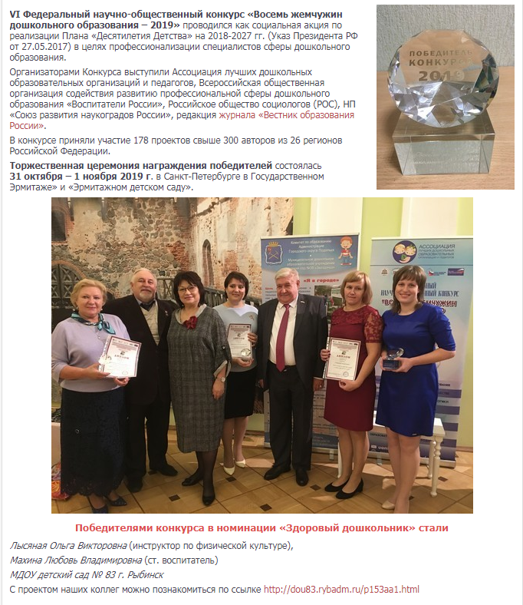

Slide 3
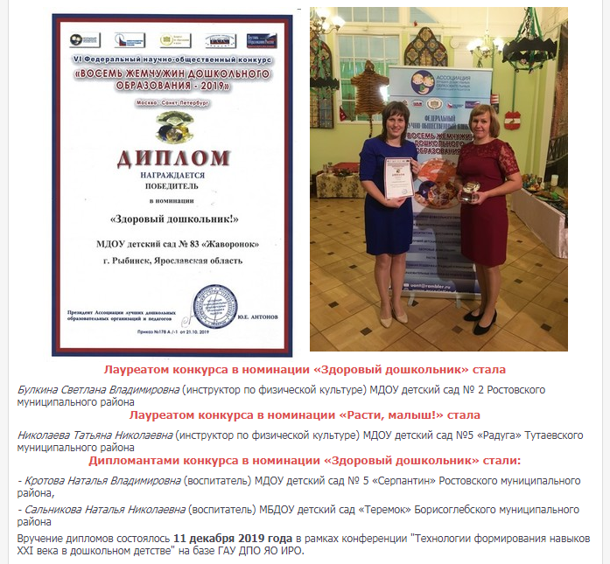

Slide 4
Творческое название
«Первые шаги в ГТО!»
Девиз: «ГТО – это я! ГТО – это ты!
ГТО – ЭТО БУДУЩЕЕ НАШЕЙ СТРАНЫ!»
Мы строим будущее смело,
Шагаем к цели, как спортсмены!
С пути мы, верно, не сойдём –
Здоровье нации вернем!
России будущее – дети,
Ценней всего для нас на свете.
Чтоб фундамент прочный заложить –
Традиции должны мы возродить!

Slide 5
Типология проекта
Групповой
Междисциплинарный
Краткосрочный
Информационный

Slide 6
Участники проекта
Дети старшего дошкольного
возраста (6 – 7 лет)
Педагоги ДОУ
Родители

Slide 7
Аннотация проекта
Проектная деятельность направлена физическое развитие и нравственно-патриотическое воспитание детей старшего дошкольного возраста через ознакомление, подготовку и мотивацию к сдаче первой ступени норм ГТО; а также привлечение внимания педагогов и родителей (законных представителей) воспитанников к занятиям спортом и проявлению активной гражданской позиции при сдаче норм комплекса ГТО. Проект предполагает формирование потребности в здоровом образе жизни и стремления к спортивным достижениям; а также привитие духовно-нравственных ценностей и воспитание толерантной личности.

Slide 8
Цели проекта:
Образовательные
Воспитательные
Развивающие

Slide 9

Образовательные
З
А
Д
А
Ч
И
Ц
Е
Л
Ь
Формирование
у детей старшего
дошкольного
возраста
представлений
о
Всероссийском
физкультурно-
-спортивном
комплексе
«Готов к труду
и обороне»
Познакомить дошкольников
с историей возникновения и
нормативами комплекса ГТО
Актуализировать знания детей о разных видах спорта, спортивных достижениях и здоровом образе жизни

Slide 10

Воспитательные
З
А
Д
А
Ч
И
Приобщать детей
к традициям иценностям
родной страны
через участие в комплексе ГТО
Воспитание
активной
гражданской
позиции и
уважительного
отношения к
своему
Отечеству,
через
подготовку к
сдаче норм ГТО
Способствовать развитию
интереса детей старшего
дошкольного возрста к
занятиям физической
культурой и спортом,
стремлению к спортивным
достижениям через
физкультурно-спортивный
комплекс ГТО

Slide 11
Развивающие
З
А
Д
А
Ч
И
Создать условия для активизации
двигательной деятельности детей
старшего дошкольного возраста
в процессе подготовки к сдаче
норм ГТО
Развитие
физических
качеств детей
старшего
дошкольного
возраста через
подготовку
к сдаче норм ГТО
Совершенствовать
скоростно-силовые и
координационные качества
у детей старшего дошкольного
возраста

Slide 12
Основополагающий вопрос
Как защитить
Отечество?

Slide 13
Проблемный вопрос
Зачем ГТО гражданину
родной страны?

Slide 14
Частные вопросы и
темы исследований
Частные вопросы | Темы исследований
Что такое комплекс ГТО? | «Что за три буквы – ГТО? Сейчас мы узнаем все про него!»
Как появилось ГТО? | «ГТО: Путь к успеху!»
Как быть успешным в ГТО? | «Нормы ГТО сдаю, быстрым, сильным быть хочу»
Какие качества развивает ГТО? | «Докажет ГТО на деле: здоровый дух, в здоровом теле!»
Чем полезно ГТО для будущего защитника Родины? | «Все защитники страны ГТО сдавать должны!»

Slide 15
Этапы проекта
Подготовительный
Проектировочный
Практический
Заключительный

Slide 16
Подготовительный
Цель: ознакомление участников проекта с темой,
вовлечение их в познавательно-исследовательскую деятельность.
Деятельность педагога | Деятельность дошкольников | Деятельность родителей
Формулирует проблему проекта. Задает детям вопросы по теме проекта, фиксирует ответы детей. Знакомит детей с художественной литературой: С.Я Маршак «Рассказ о неизвестном герое», проводит беседу с детьми. Демонстрирует фильм «История ГТО». | Принимают проблему. Осуществляют ответы на вопросы. Слушают художественное произведение, беседуют с педагогом. Смотрят фильм «История ГТО», узнают у родителей, кто в семье сдавал нормы ГТО. | Содействуют пониманию и принятию ребёнком проблемы. Помогают детям нарисовать портрет неизвестного героя. Совместно с детьми обсуждают фильм «История ГТО», рассказывают об участии в ГТО.
Результат: заинтересованность участников проекта, принятие темы проекта и готовность к участию.

Slide 17
Проектировочный
Цель: организация деятельности в проекте.
Деятельность педагога | Деятельность дошкольников | Деятельность родителей
Проводит тестирование детей «В кокой стране сдают ГТО?» и родителей «ГТО: возрождение традиций!» Распределяет детей по группам. Организует беседу с детьми: «Зачем нужно сдавать ГТО? Планирует задания по группам. Определяет темы детских исследований и создает игровую ситуацию. | Отвечают на вопросы тестов. Объединяются в группы с помощью педагога. Беседуют с педагогом. Составляют план работы с помощью взрослого. Участвуют в игровой ситуации, выбирают темы исследований. | Отвечают на вопросы тестов. Мотивируют ребенка к принятию необходимой информации. Помогают детям выбрать тему исследования
Результат: созданы группы, разработаны мероприятия, распределены обязанности, определены темы исследований.

Slide 18
Практический
Цель: реализация мероприятий в рамках проекта.
Деятельность педагога | Деятельность дошкольников | Деятельность родителей
Участвует в детских исследованиях, используя косвенные методы и приемы. Консультирует детей по потребности. Разучивает с детьми песню «Гимн ГТО». Организует выставку работ детей и родителей: «ГТОшка» Организует спортивный праздник: «ГТОшка в гостях у ребят! Предлагает детям поиграть в дидактические игры: «Физкультура, спорт, здоровье!», «Назови вид спорта!», выполнить упражнение «Физкульт-минутка», задание «Разрезные картинки», отгадать загадки в пособии «Отгадай и назови!» | Проводят с помощью педагога и родителей исследования на доказательность предположения. Работают активно и самостоятельно, каждый в соответствии со своей ролью. Разучивают песню. Принимают участие в выставке. Участвуют в спортивном празднике: «ГТОшка в гостях у ребят!» Играют в дидактические игры: «Физкультура, спорт, здоровье!», «Назови вид спорта!», выполняют упражнение «Физкульт-минутка», задание «Разрезные картинки», отгадывают загадки в пособии «Отгадай и назови!» | Помогает ребенку находить необходимую информацию по теме исследования. Участвуют в выставке.
Результат: вовлечение всех участников проекта в познавательно-исследовательскую деятельность .

Slide 19
Заключительный
Цель: организация итоговых мероприятий, подведение итогов
реализации проекта. анализ проделанной работы, обобщение опыта
по реализации проекта.
Деятельность педагога | Деятельность дошкольников | Деятельность родителей
Подводит и анализирует результаты проектной деятельности.. Организует спортивный праздник совместно с родителями: «Мы будущие защитники отечества!» Принимает участие совместно с ребенком в городской научно-практической конференции: «Шаг в будущее: Совенок» | Готовится к презентации продукта деятельности. Участвует в спортивном празднике: «Мы будущие защитники отечества!» Принимает участие в городской научно-практической конференции: «Шаг в будущее: Совенок» | Оказывает помощь при оформлении презентации детского исследования. Участвует в спортивном празднике: «Мы будущие защитники отечества!»
Результат: анализ проделанной работы, обобщение опыта
по реализации проекта.
.

Slide 20
Информационные ресурсы
1. Федеральный Государственный образовательный стандарт дошкольного образования [Текст]: утвержден приказом Министерства образования и науки Российской Федерации от 17 октября 2013г., №1155 / Министерство образования и науки Российской Федерации. – Москва: 2013г.
2. Основная образовательная программа муниципального дошкольного образовательного учреждения детского сада № 83
3. Указ Президента РФ от 24.03.2014 г. № 172 о Всероссийском физкультурно-спортивном комплексе «Готов к труду и обороне» (ГТО)
4. Положение о Всероссийском физкультурно-спортивном комплексе «Готов к труду и обороне» (ГТО) от 11.06.2014 г. № 540
5. Веракса Н. Е., Веракса А. Н. Проектная деятельность дошкольников. Пособие для педагогов дошкольных учреждений. – М.: МОЗАИКА-СИНТЕЗ, 2008

Slide 21
6. Гаврючина Л.В. Здоровьесберегающие технологии в ДОУ: Методическое пособие.- М.:ТЦ Сфера,2008
7. Картушина М.Ю. Быть здоровыми хотим: оздоровительные и познавательные
занятия для детей подготовительной группы – М.,2014.
8. Современные технологии обучения дошкольников / авт.-сост.Е.З. Михеева.-
Волгоград: Учитель, 2014.-223с
9. Интернет-ресурсы Знаменитые люди Советского Союза, награжденные значками ГТО КиберПедия [Электронный ресурс] Режим доступа: https://cyberpedia.su/6x4ad0.html (24.02.2019)
10. Интернет-ресурсы История Гагарина – спортсмена – Чемпионат [Электронный ресурс] Режим доступа: https://www.championat.com/other/article-3258071-istorija-gagarina-sportsmena.html (18.02.2019)
11.Интернет-ресурсы Обязательные нормативы физподготовки в армии [Электронный ресурс] Режим доступа: https://trinixy.ru/126086-obyazatelnye-normativy-fizpodgotovki-v-armii-i-specsluzhbah-rossii-6-foto.html (24.02.2019)

Slide 22
Разработчики проекта
Лысяная Ольга Викторовна – инструктор по физкультуре
(золотой значок ГТО)
Махина Любовь Владимировна -
старший воспитатель
(участник сдачи норм ГТО)

